Slide 1

TỔNG QUAN BẾP BÁNH

Slide 2
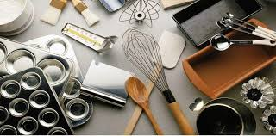
Chương 3: DỤNG CỤ VÀ THIẾT BỊ LÀM BÁNH
GV: Nguyễn Thị Hiền

Slide 3
KIỂM TRA BÀI CŨ
Chọn đáp án đúng:
Câu hỏi: Vai trò của đường trong làm bánh?
Tạo màu
Tạo vị
Tạo cấu trúc
Tất cả đều đúng

Slide 4
1. DỤNG CỤ

Slide 5
1. DỤNG CỤ
Cân
Khay: khay bằng, khay sóng
Khuôn
Rây
Vỉ hong bánh
Dao chà láng
Cây vét bột

Slide 6
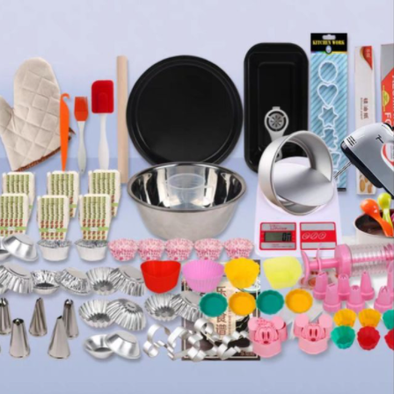
1. DỤNG CỤ

Slide 7
1. DỤNG CỤ
Bàn xoay
Cây đánh trứng
Cây cán bột
Bao tay chống nhiệt
Nhiệt kế
Khuôn cắt bánh
Đui bắt kem
Cọ quét mặt
…..

Slide 8
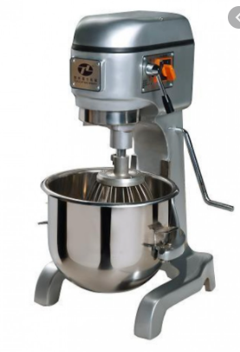
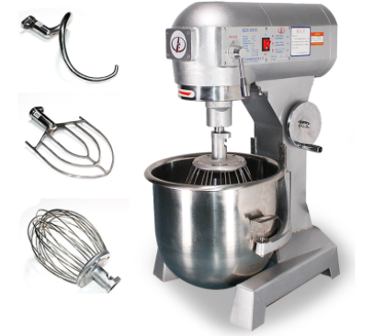
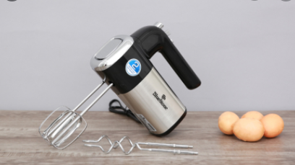
2. THIẾT BỊ
2.1. Thiết bị tạo hình
- Thiết bị đánh bông kem

Slide 9
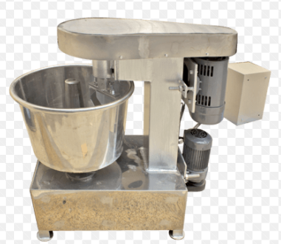
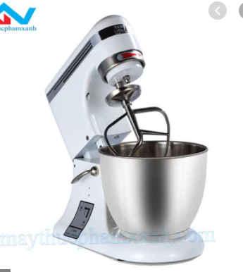
2. THIẾT BỊ
2.1. Thiết bị tạo hình
- Thiết bị nhào bột

Slide 10
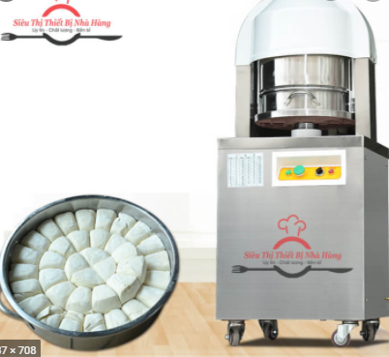
2. THIẾT BỊ
2.1. Thiết bị tạo hình
- Thiết bị chia bột

Slide 11
2. THIẾT BỊ
2.1. Thiết bị tạo hình
Thiết bị chia bột
https://www.youtube.com/watch?v=_P0-37DOIEc

Slide 12
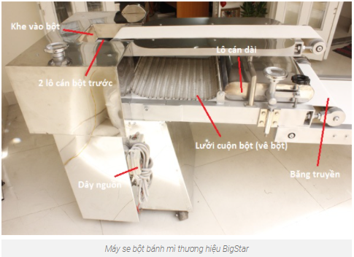
2. THIẾT BỊ
2.1. Thiết bị tạo hình
- Thiết bị se bột

Slide 13
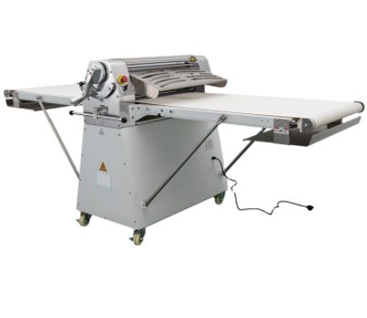
2. THIẾT BỊ
2.1. Thiết bị tạo hình
Máy cán bột
https://www.youtube.com/watch?v=rkhtDQPxcWo

Slide 14
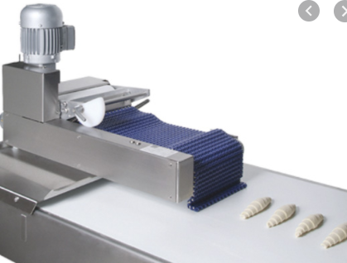
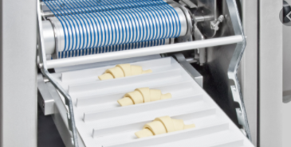
2. THIẾT BỊ
2.1. Thiết bị tạo hình
- Thiết bị tạo hình bánh

Slide 15
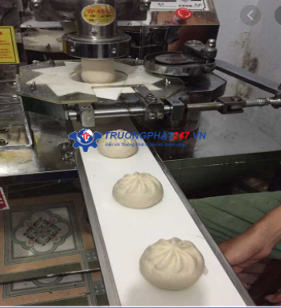
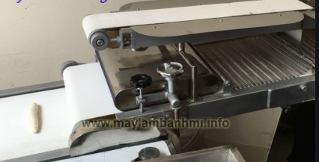
2. THIẾT BỊ
2.1. Thiết bị tạo hình
- Thiết bị tạo hình bánh

Slide 16
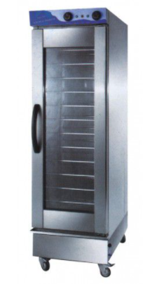
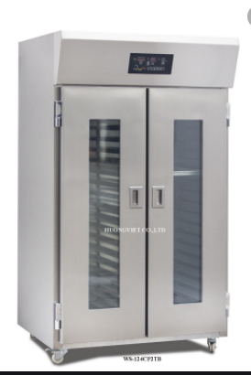
2. THIẾT BỊ
2.2. Thiết bị ủ
- Tủ ủ

Slide 17
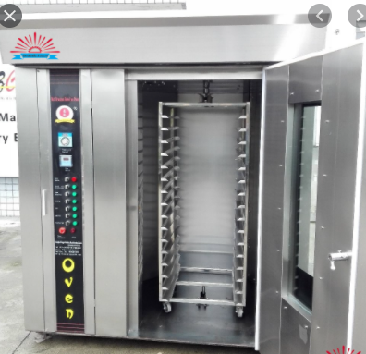
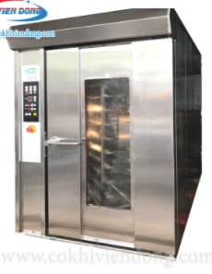
2. THIẾT BỊ
2.3. Thiết bị làm chín
- Lò nướng xoay

Slide 18
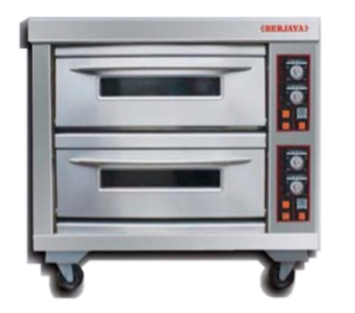
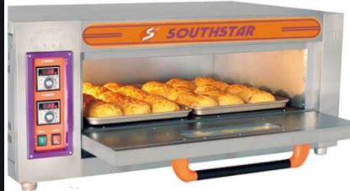
2. THIẾT BỊ
2.3. Thiết bị làm chín
- Lò nướng sàn

Slide 19
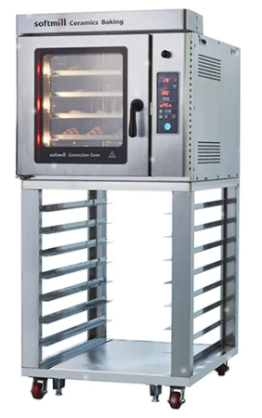
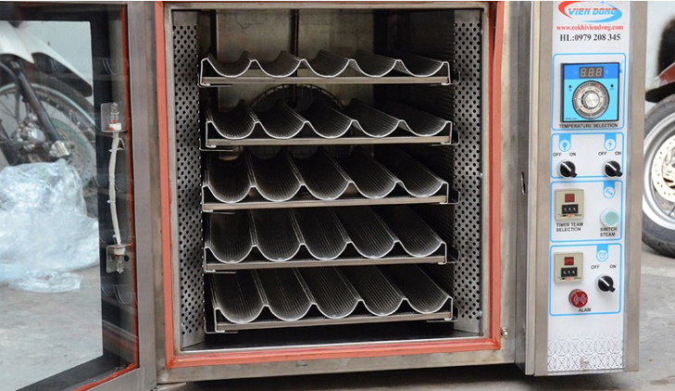
2. THIẾT BỊ
2.3. Thiết bị làm chín
- Lò nướng đối lưu

Slide 20
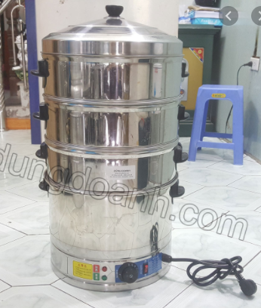
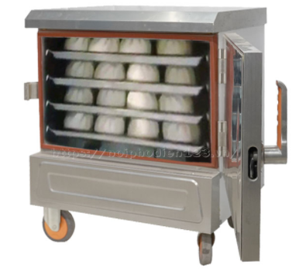
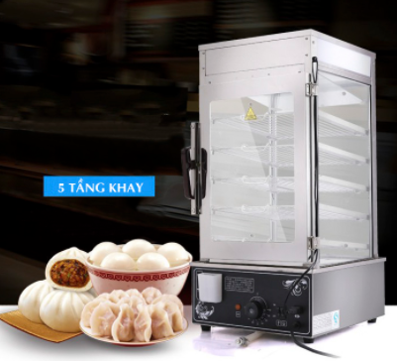
2. THIẾT BỊ
2.3. Thiết bị làm chín
- Lò hấp

Slide 21
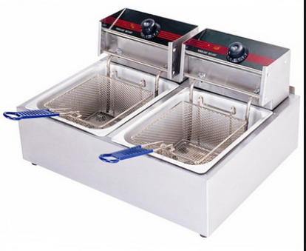
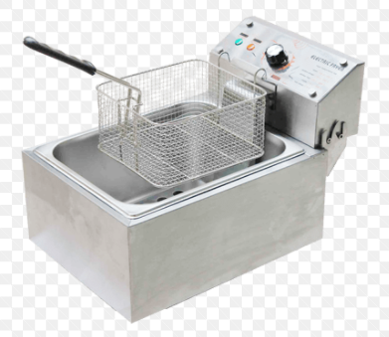
2. THIẾT BỊ
2.3. Thiết bị làm chín
- Lò chiên

Slide 22
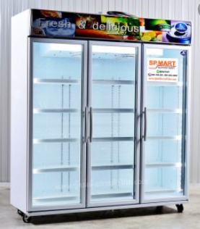
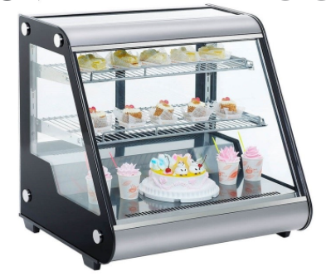
2. THIẾT BỊ
2.4. Thiết bị làm lạnh
- Tủ mát

Slide 23
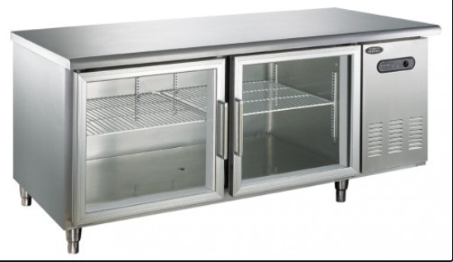
2. THIẾT BỊ
2.4. Thiết bị làm lạnh
- Tủ mát

Slide 24
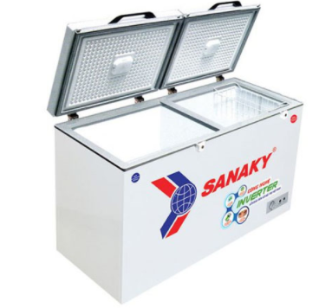
2. THIẾT BỊ
2.4. Thiết bị làm lạnh
- Tủ đông

Slide 25
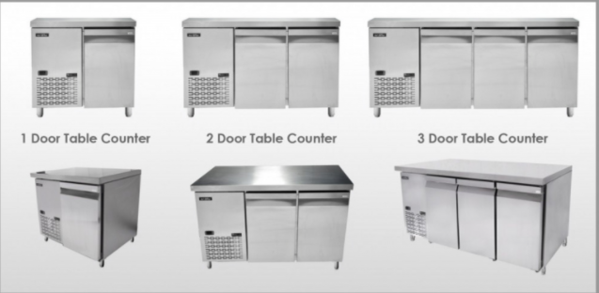
2. THIẾT BỊ
2.4. Thiết bị làm lạnh
- Tủ đông

Slide 26
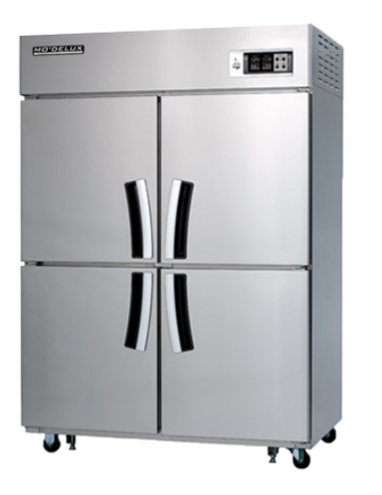
2. THIẾT BỊ
2.4. Thiết bị làm lạnh
- Tủ đông

Slide 27
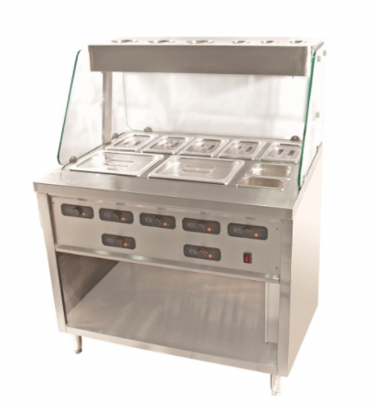
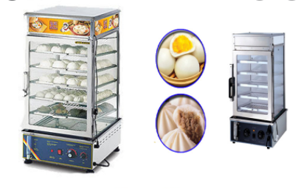
2. THIẾT BỊ
2.5. Thiết bị làm ấm

Slide 28
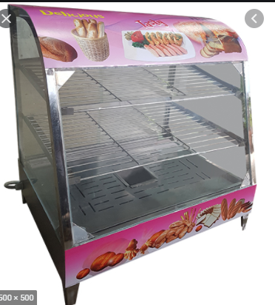
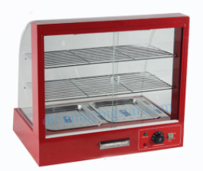
2. THIẾT BỊ
2.5. Thiết bị làm ấm

Slide 29
TỔNG KẾT
Sinh viên hãy truy cập vào trang web: https://quizizz.com/ nhập password để làm bài kiểm tra

Slide 30


